Slide 1
카메라 기반 실시간 영상처리 기능을 포함한 안드로이드 앱 개발
2021 겨울 방학 스터디
PRLab
황현상

Slide 2
CONTENTS
01
Android 기본 Camera API 이용
02
Camera API 기반 OpenCV 영상처리
CONTENTS

Slide 3
01
Android 기본 Camera API 이용
목표
Android에서 기본으로 제공하는 Camera2 API의 사용 방법 학습

Slide 4
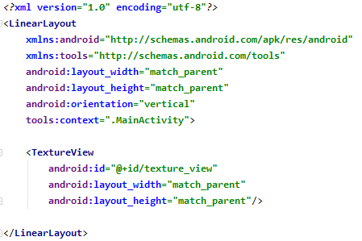
Android 기본 Camera API 이용
01
예제 코드
Layout

Slide 5
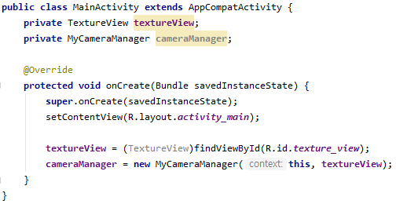
Android 기본 Camera API 이용
01
예제 코드
MainActivity

Slide 6
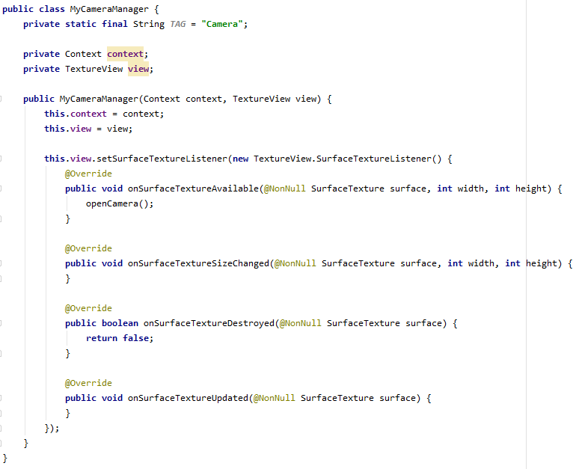
Android 기본 Camera API 이용
01
예제 코드
MyCameraManager

Slide 7
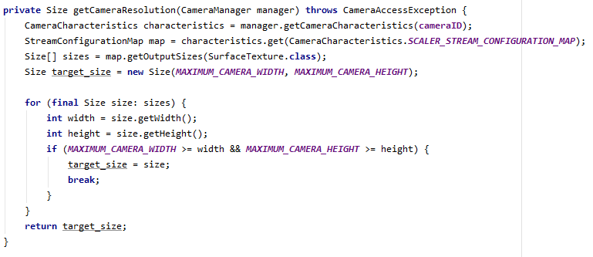
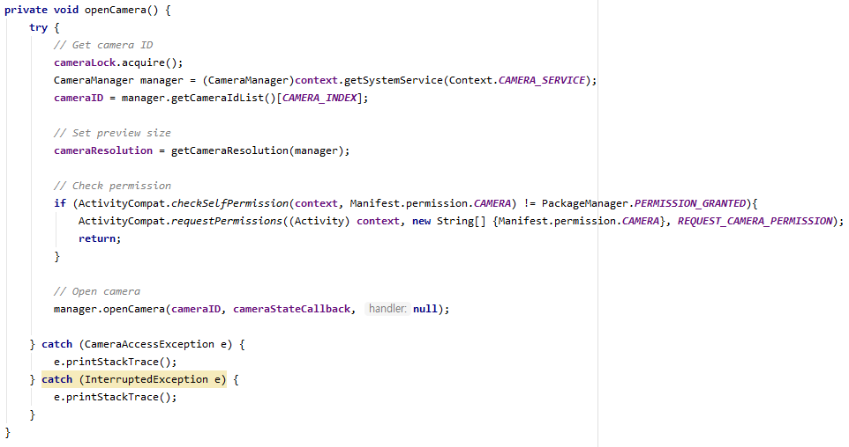
Android 기본 Camera API 이용
01
예제 코드
MyCameraManager

Slide 8
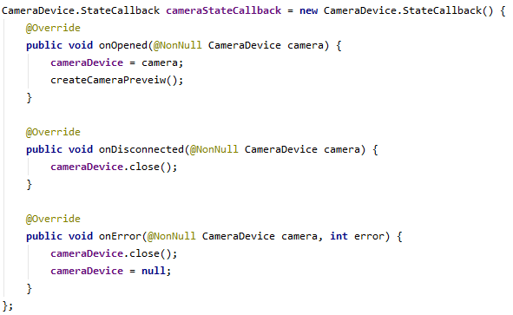
Android 기본 Camera API 이용
01
예제 코드
MyCameraManager

Slide 9
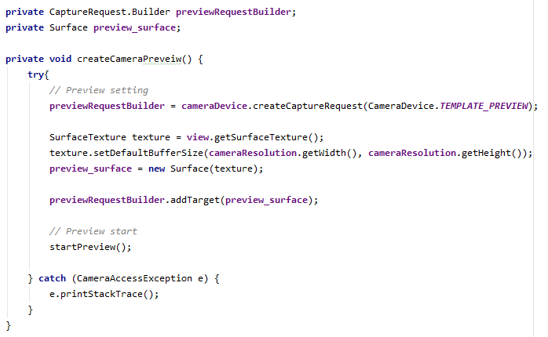
Android 기본 Camera API 이용
01
예제 코드
MyCameraManager

Slide 10
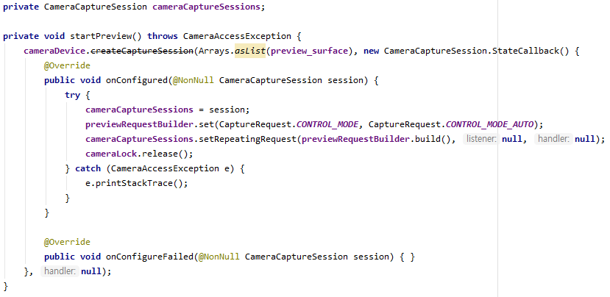
Android 기본 Camera API 이용
01
예제 코드
MyCameraManager

Slide 11
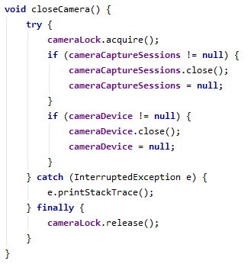
Android 기본 Camera API 이용
01
예제 코드
MyCameraManager

Slide 12
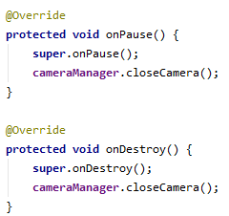
Android 기본 Camera API 이용
01
예제 코드
MainActivity

Slide 13
02
Camera API 기반 OpenCV 영상처리
목표
Android에서 기본으로 제공하는 Camera2 API로 취득한 이미지를 처리해 화면에 띄우는 Application 작성

Slide 14
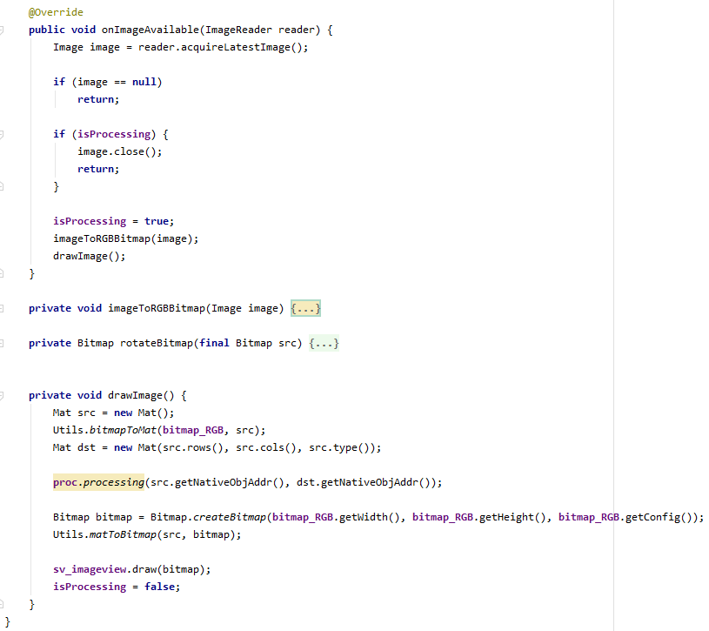
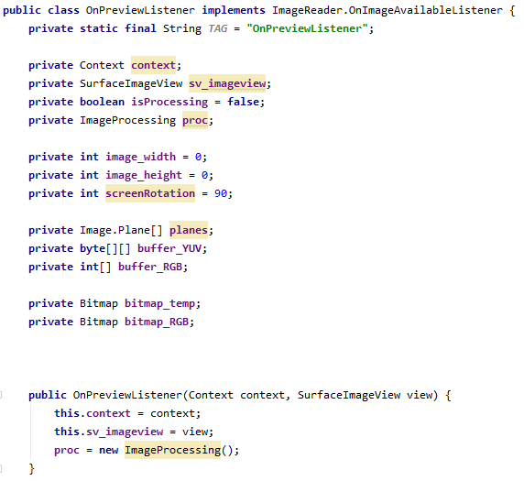
Camera API 기반 OpenCV 영상처리
02
예제 코드
OnPreviewListener
이미지를 불러와 처리하는 이벤트 명시

Slide 15
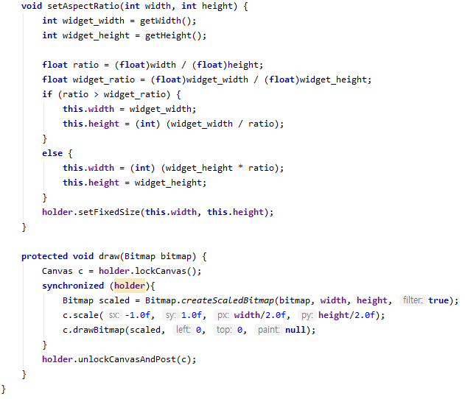
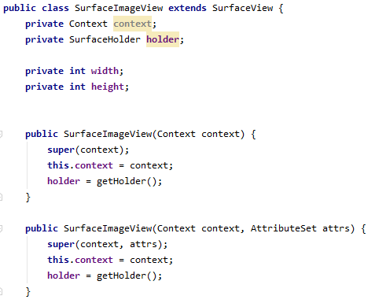
Camera API 기반 OpenCV 영상처리
02
예제 코드
SurfaceImageView

Slide 16
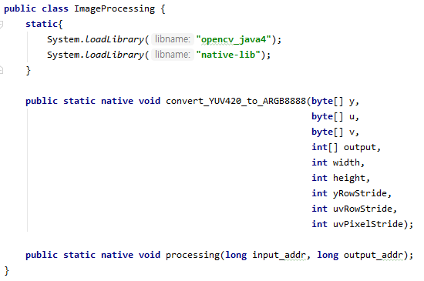
Camera API 기반 OpenCV 영상처리
02
예제 코드
ImageProcessing

Slide 17
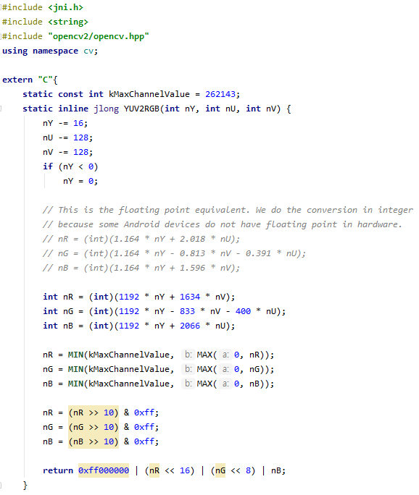
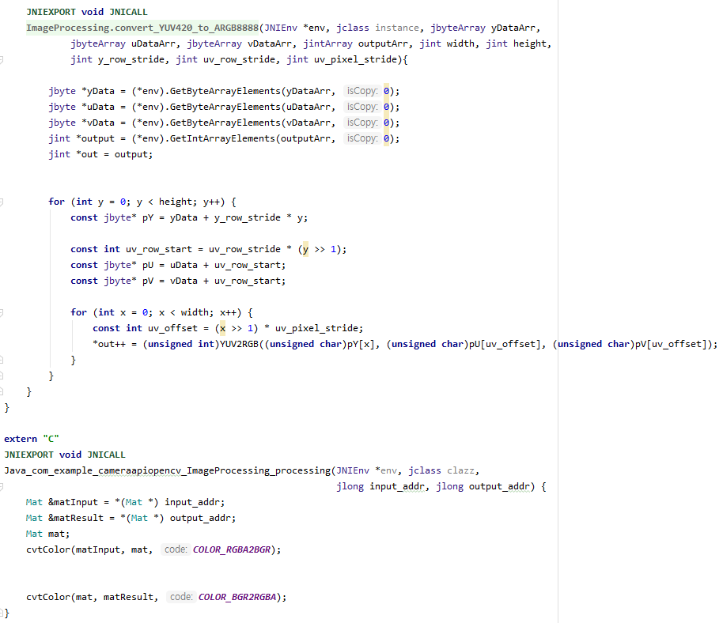
Camera API 기반 OpenCV 영상처리
02
예제 코드
Native code

Slide 18
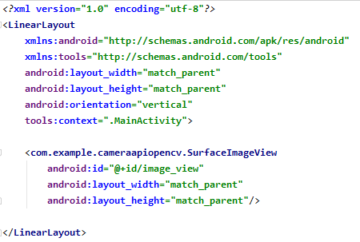
Camera API 기반 OpenCV 영상처리
02
예제 코드
수정되는 부분 (Layout)

Slide 19
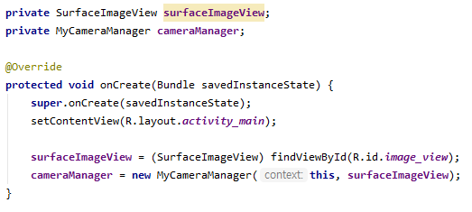
Camera API 기반 OpenCV 영상처리
02
예제 코드
수정되는 부분 (MainActivity)

Slide 20
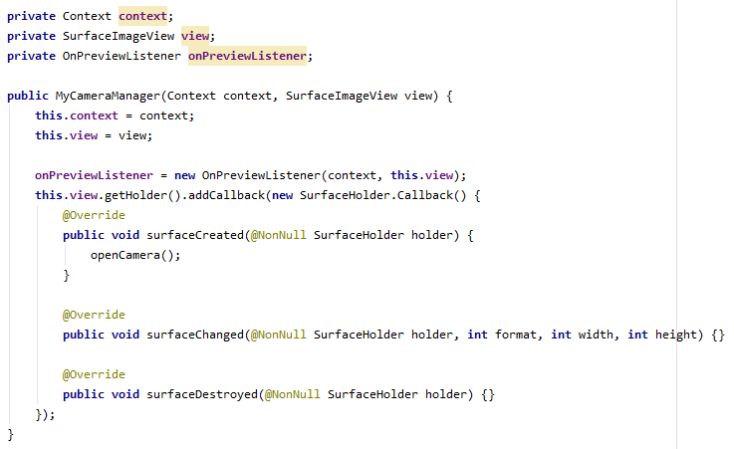
Camera API 기반 OpenCV 영상처리
02
예제 코드
수정되는 부분 (MyCameraManager)

Slide 21
Camera API 기반 OpenCV 영상처리
02
예제 코드
수정되는 부분 (MyCameraManager)

Slide 22
Q&A

